Slide 1




Slide 2

프로젝트 설명
메인페이지
멘티페이지
멘토페이지
관리자페이지
커뮤니티
코드

Slide 3
사이트 설명 및 기획의도
맨들맨들
맨토들 맨티들의 합성어로 맨토와 맨티를 연결시켜주는 플랫폼

Slide 4
프로젝트 설명
메인페이지
멘티페이지
멘토페이지
관리자페이지
커뮤니티
코드

Slide 5


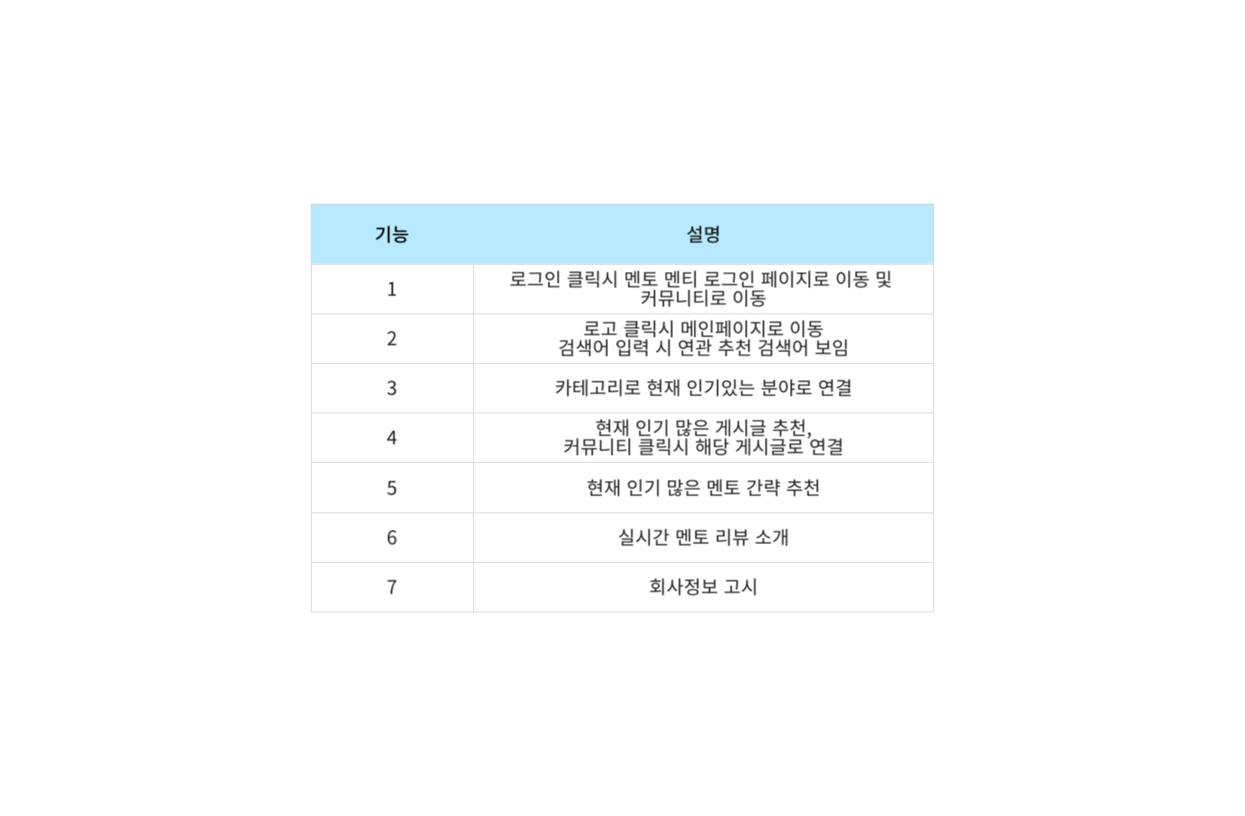
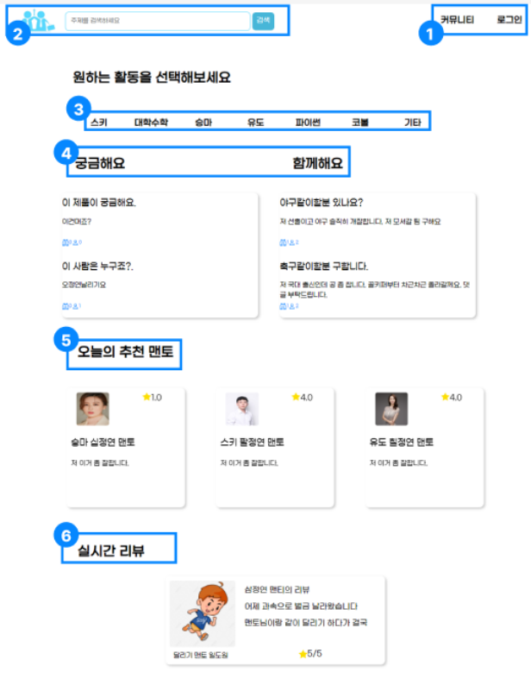


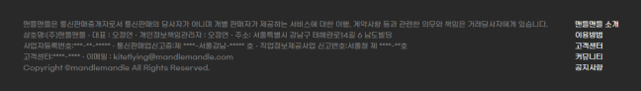

Slide 6

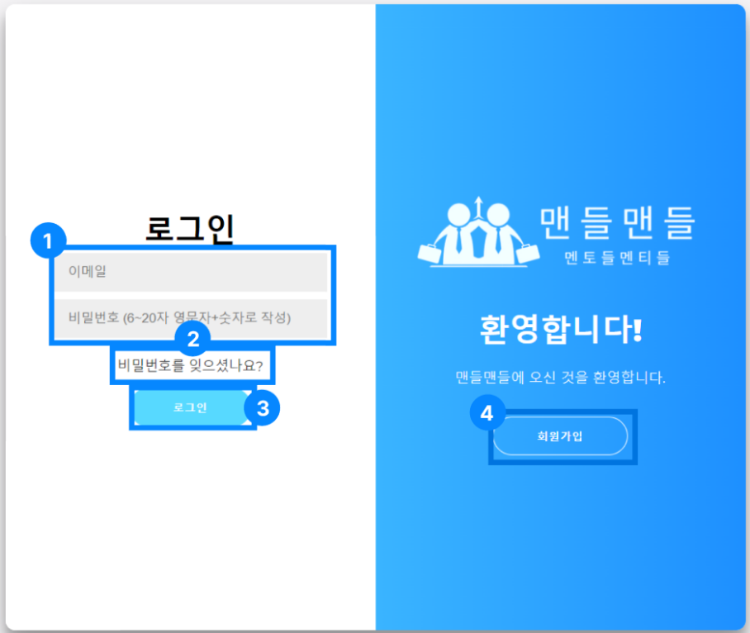
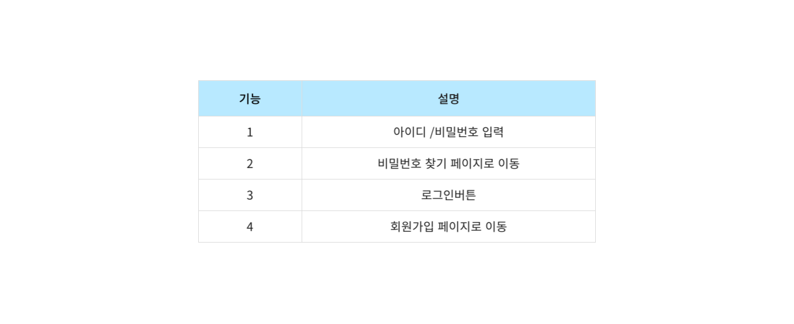

Slide 7

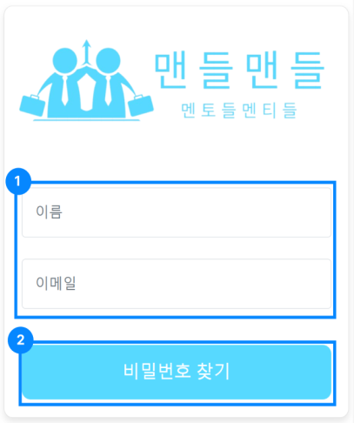
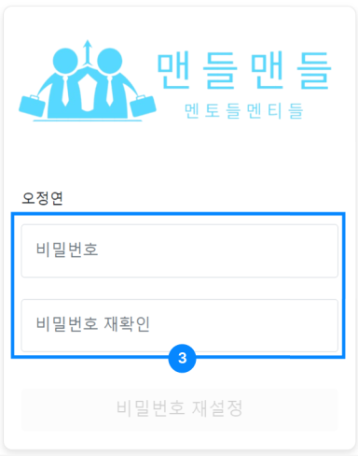
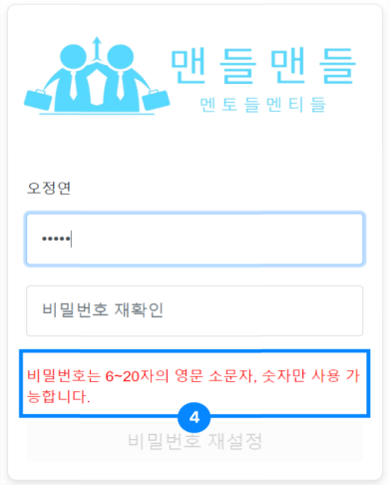
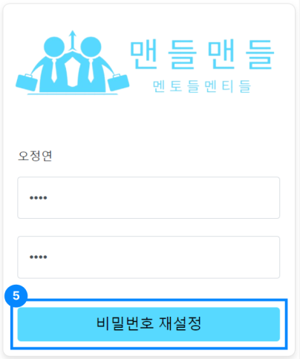
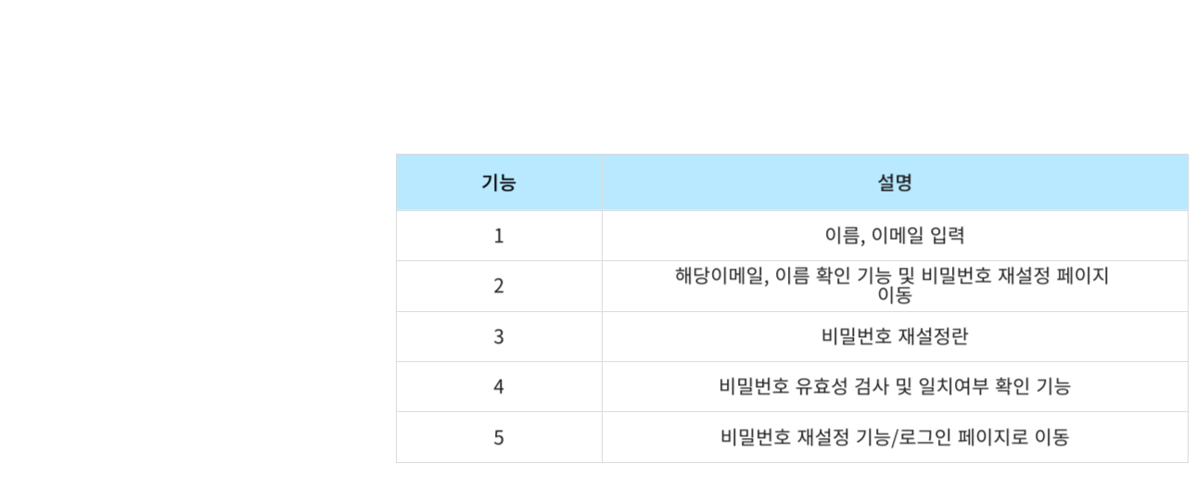

Slide 8

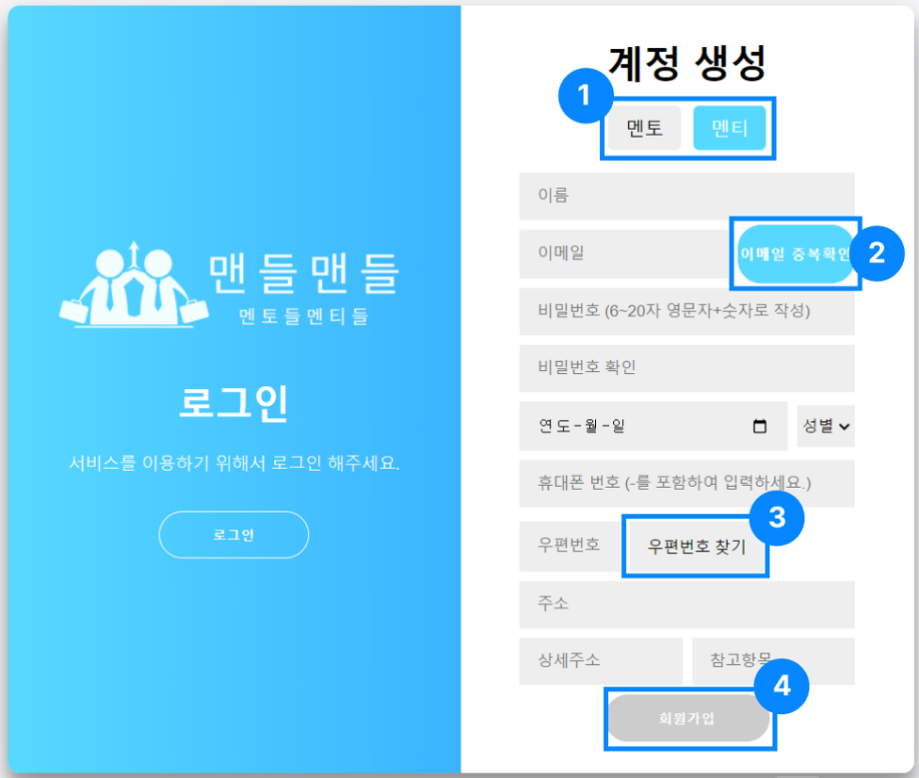


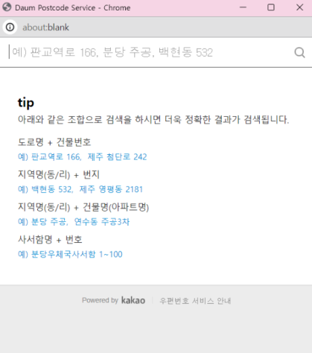
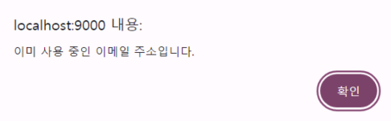
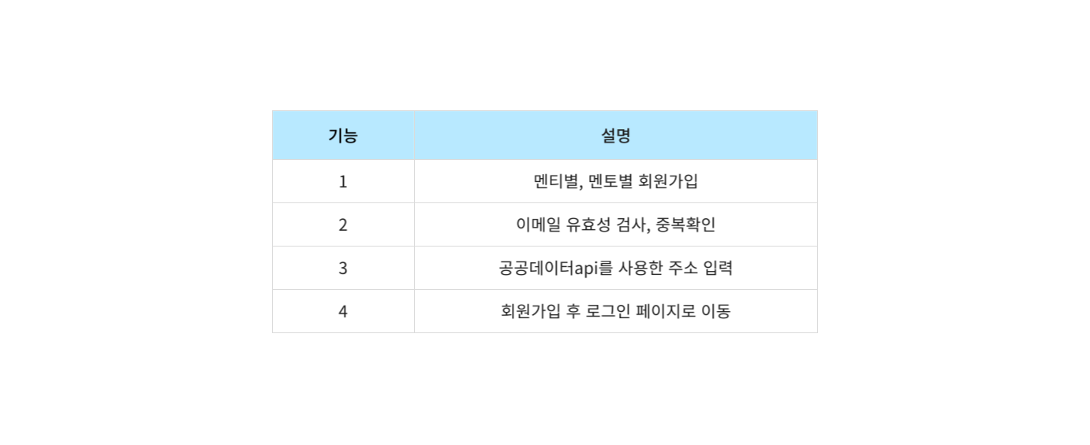

Slide 9

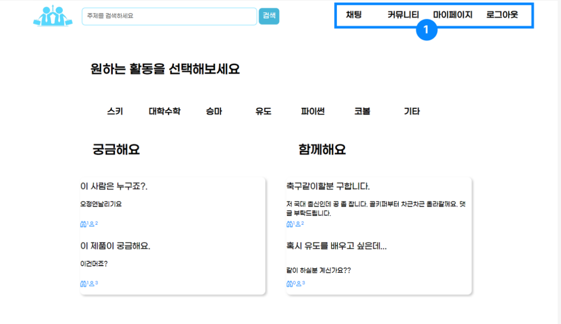
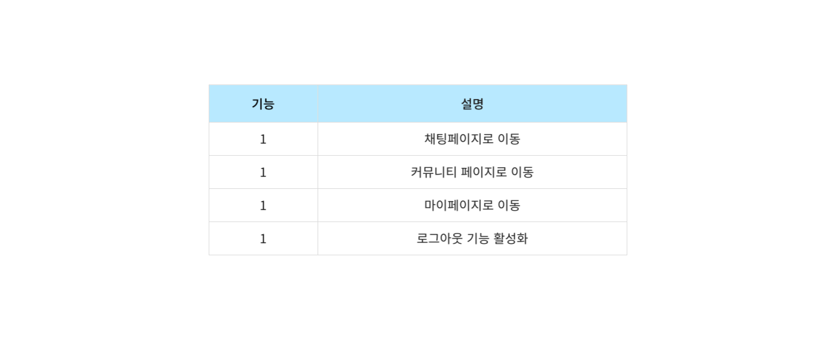

Slide 10

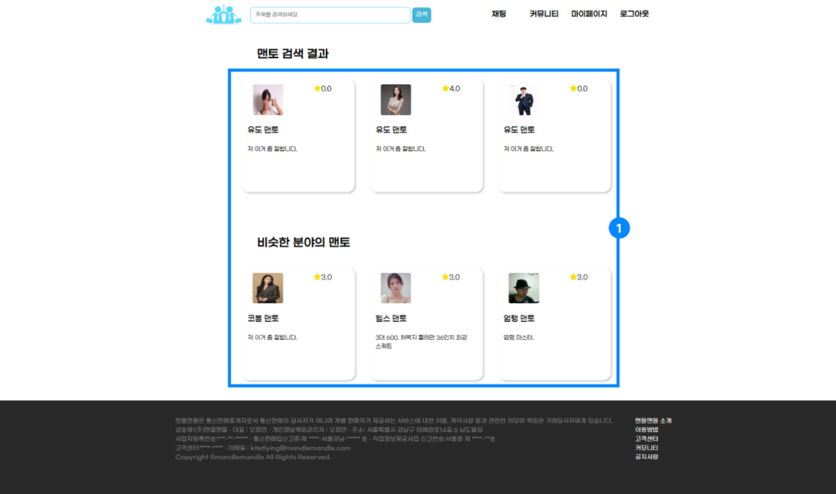


Slide 11
프로젝트 설명
메인페이지
멘티페이지
멘토페이지
관리자페이지
커뮤니티
코드

Slide 12
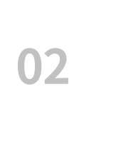

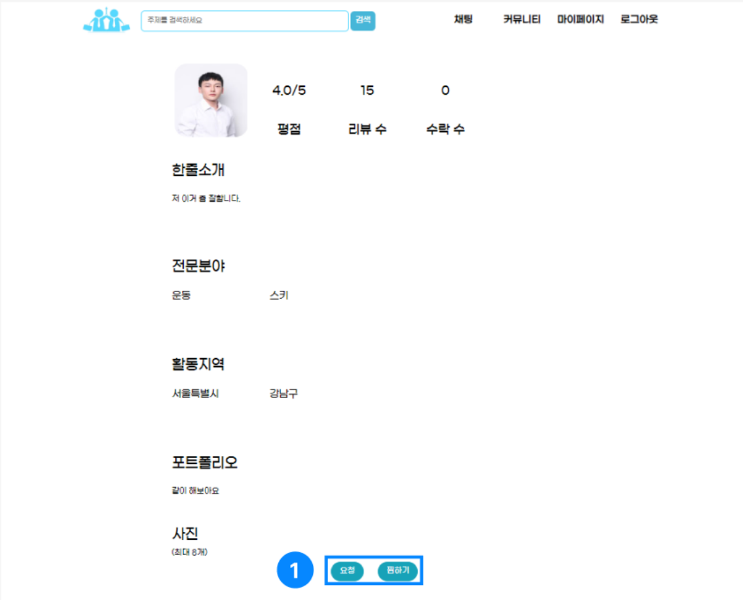



Slide 13

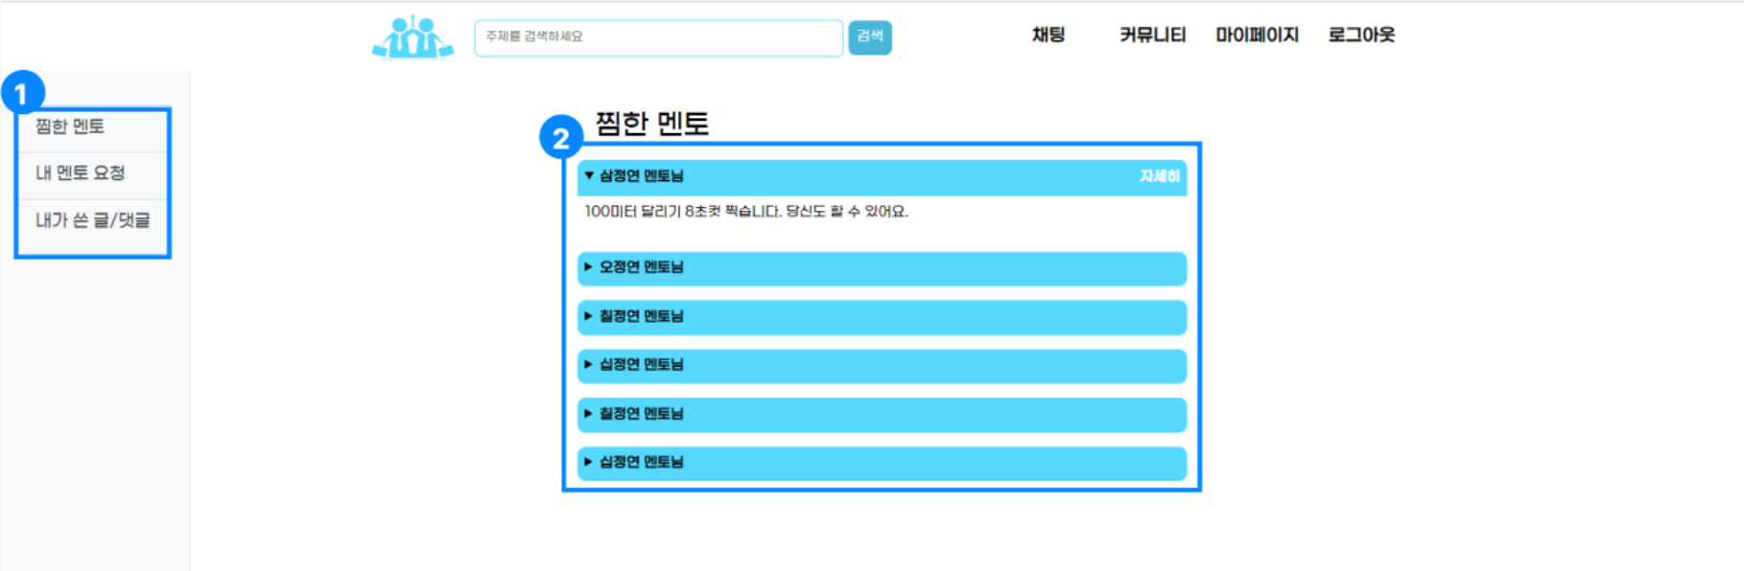


Slide 14

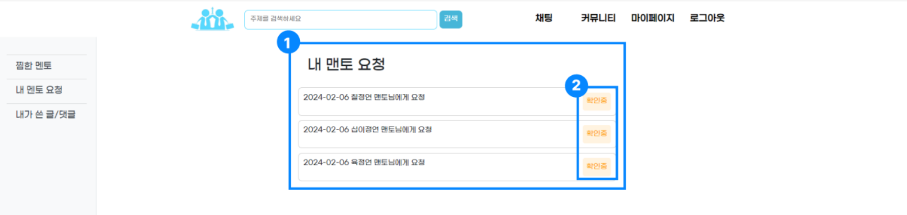
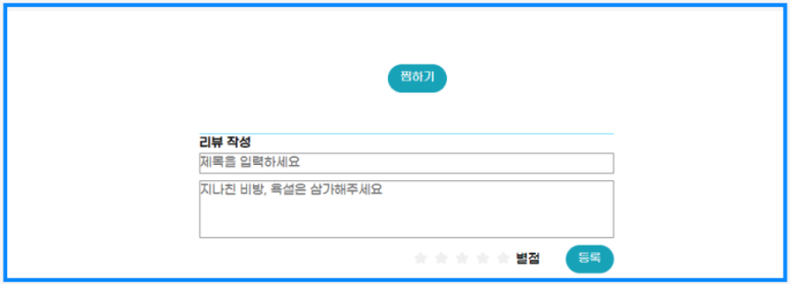




Slide 15
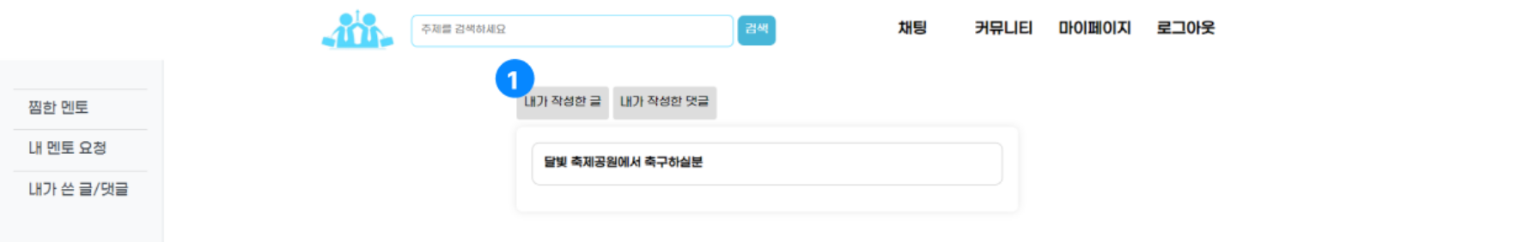
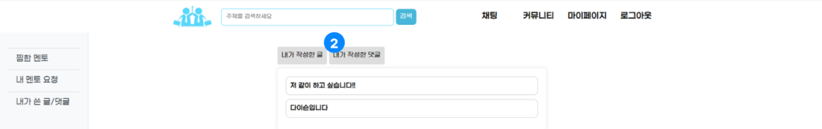


Slide 16


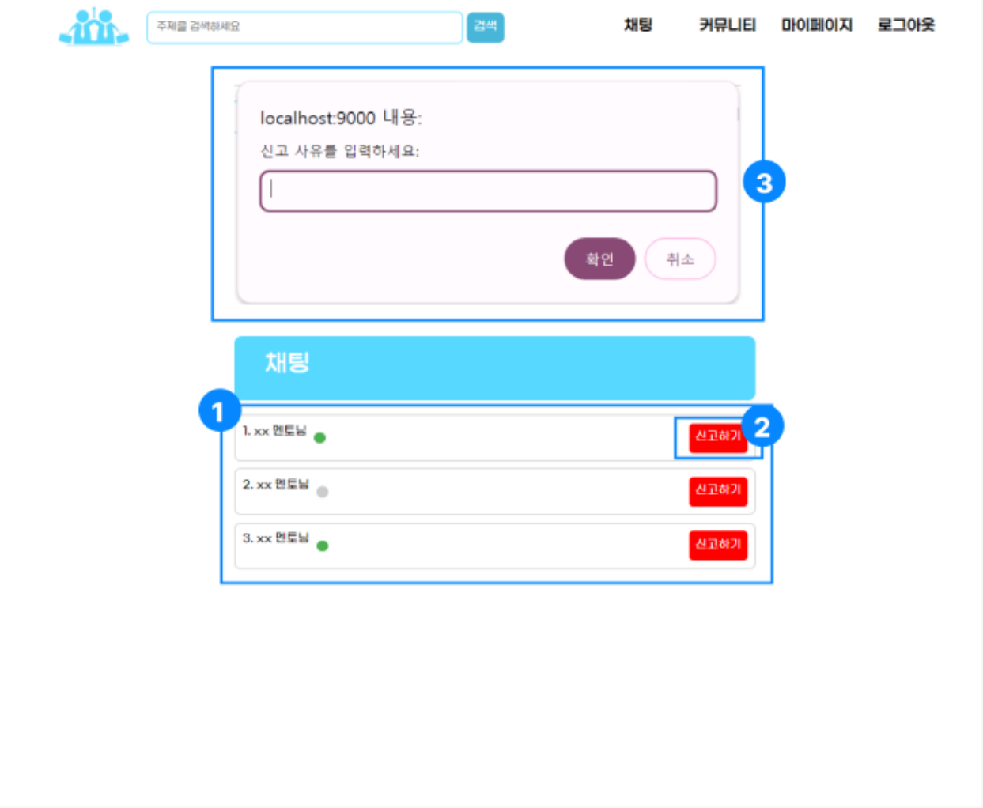




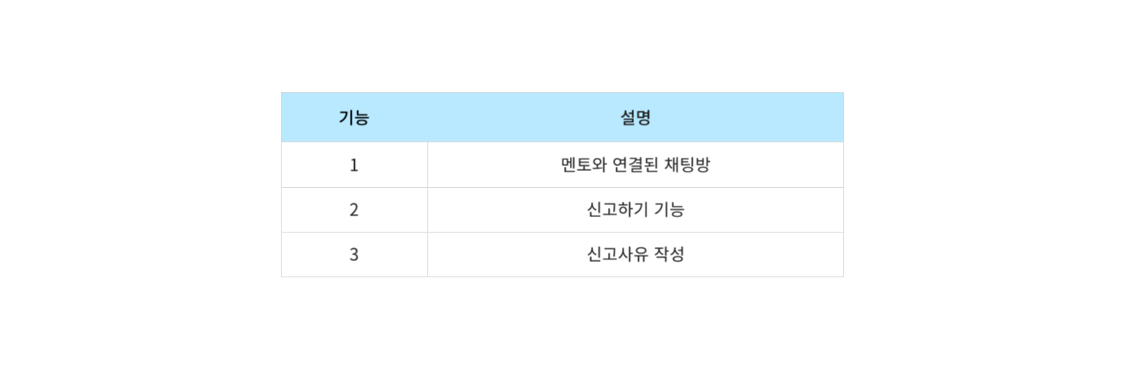

Slide 17
프로젝트 설명
메인페이지
멘티페이지
멘토페이지
관리자페이지
커뮤니티
코드

Slide 18
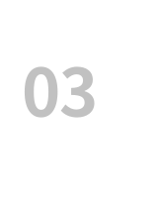


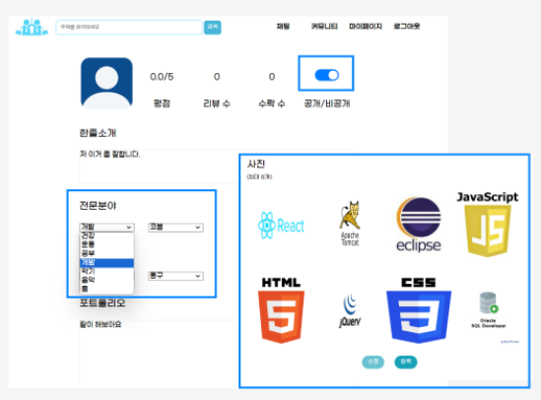
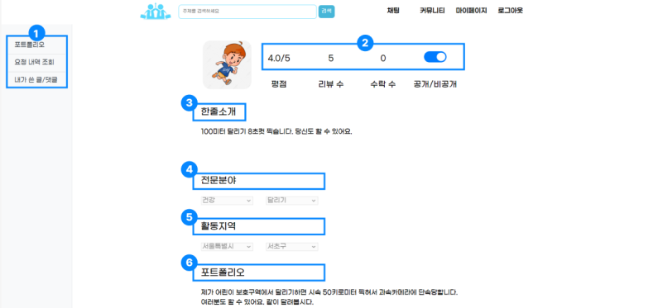
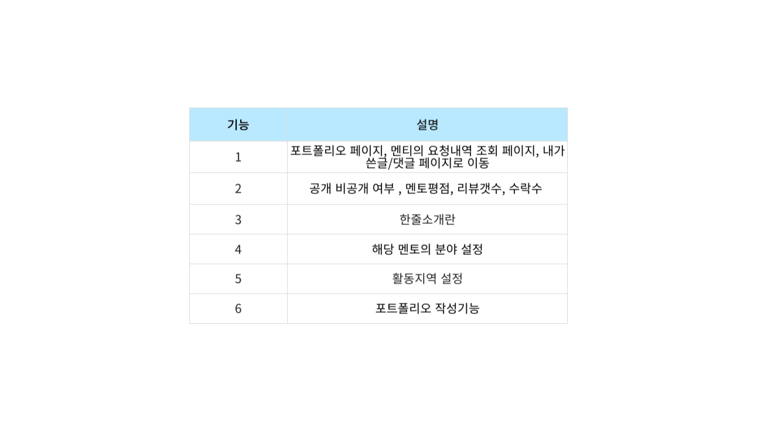
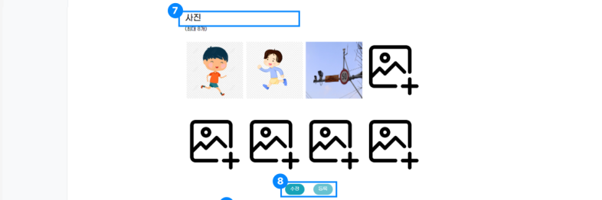

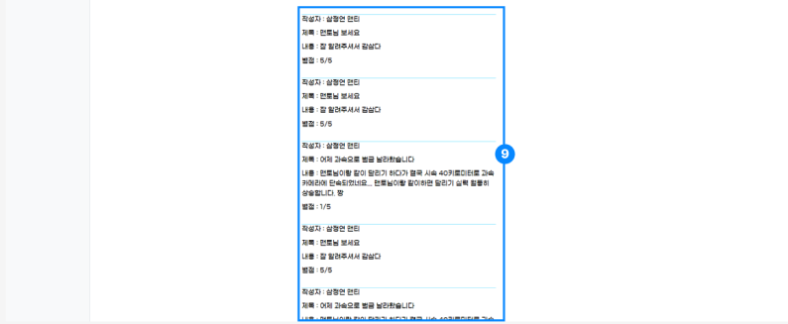


Slide 19

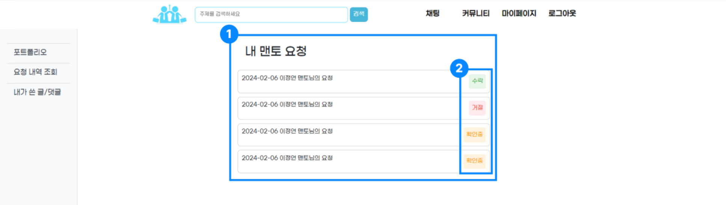


Slide 20

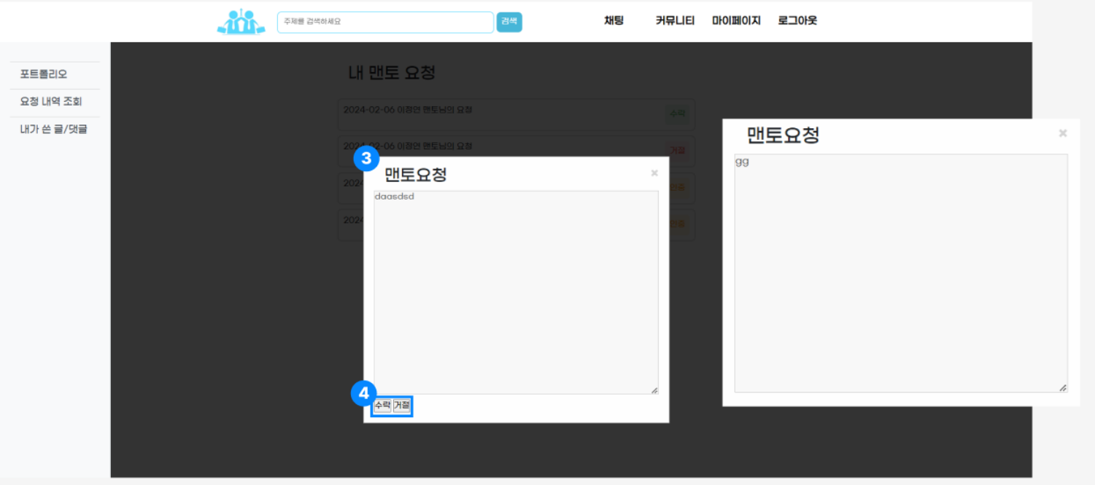

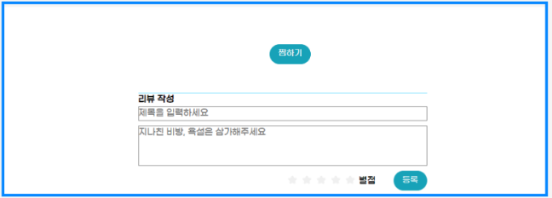


Slide 21

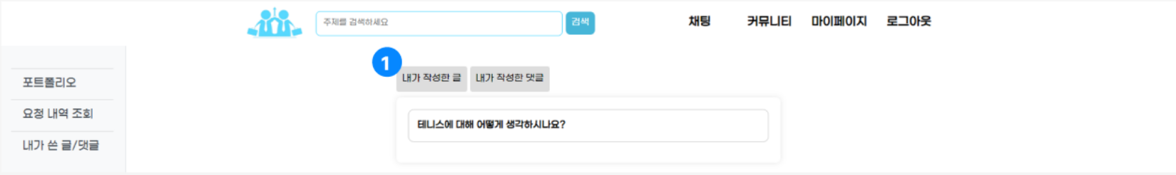
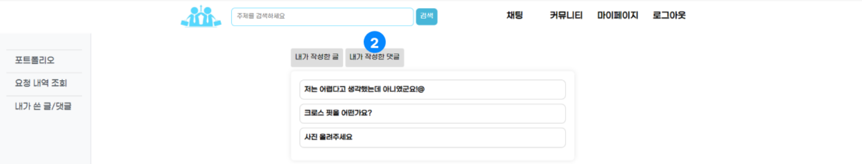


Slide 22

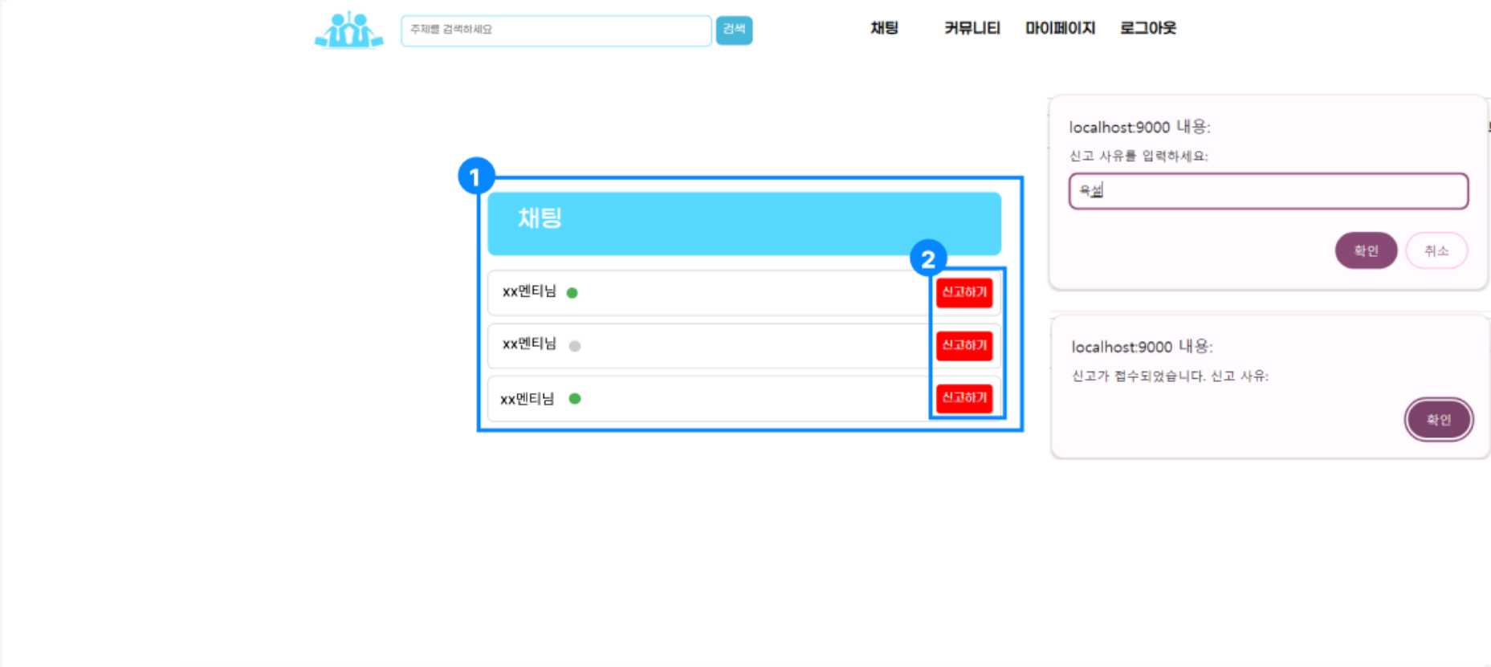


Slide 23
프로젝트 설명
메인페이지
멘티페이지
멘토페이지
관리자페이지
커뮤니티
코드

Slide 24


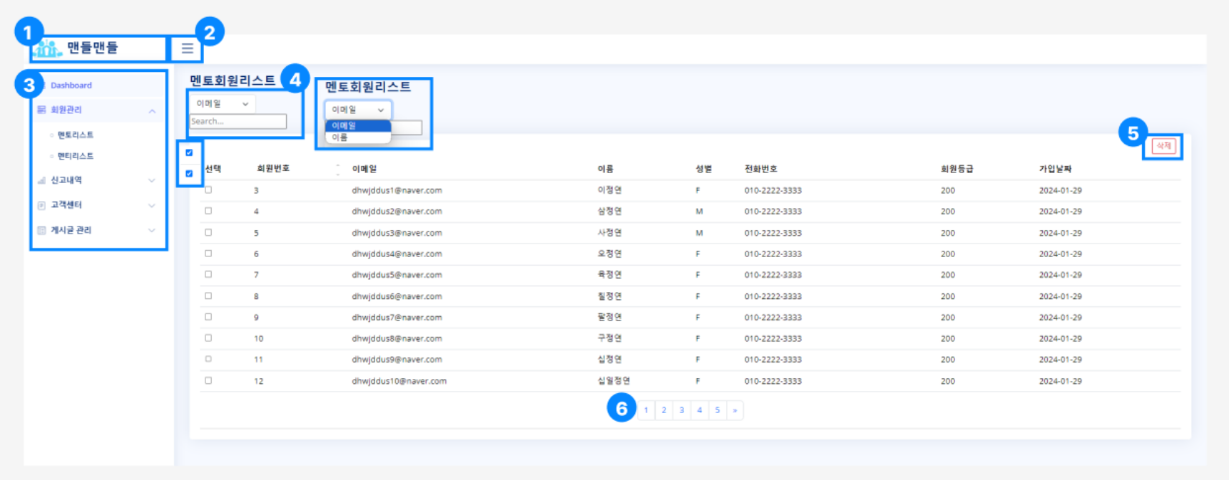
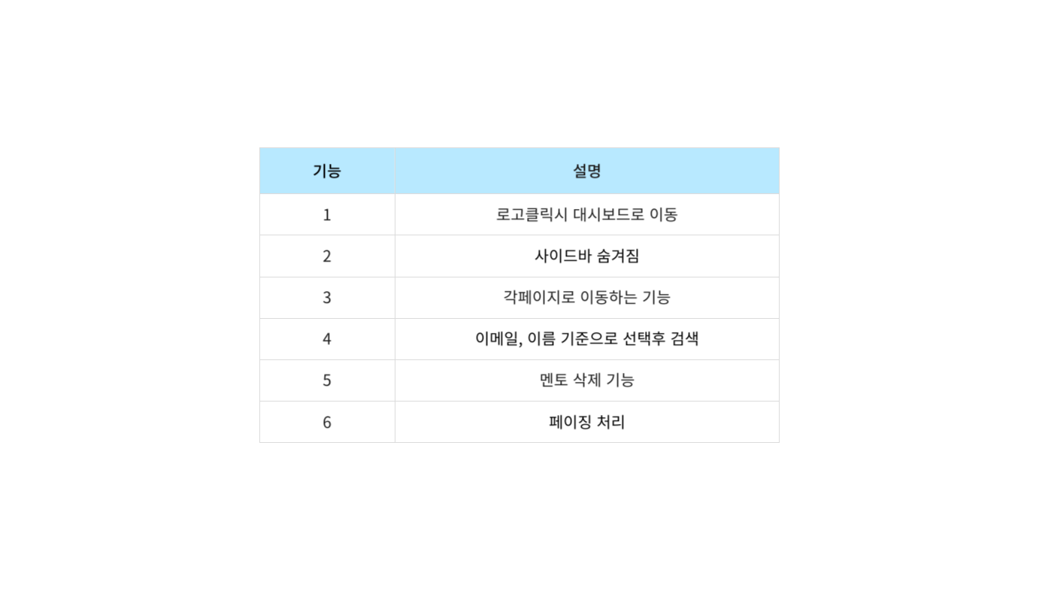

Slide 25

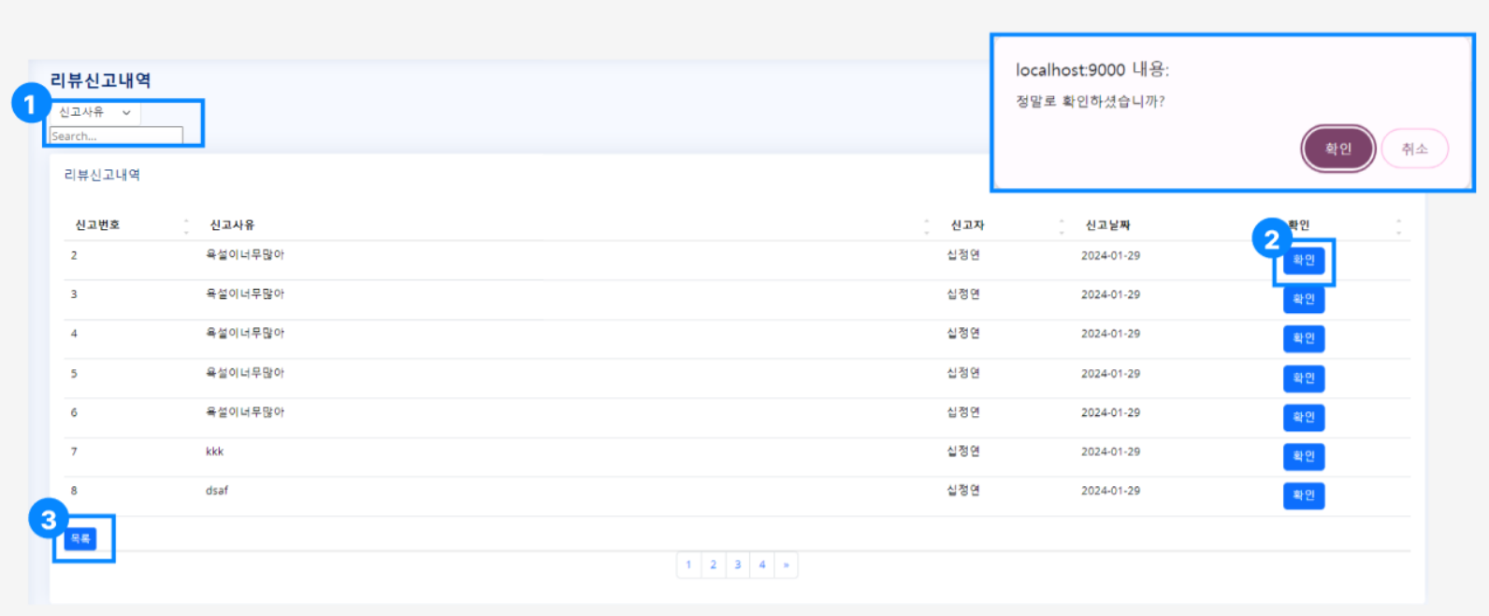

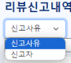
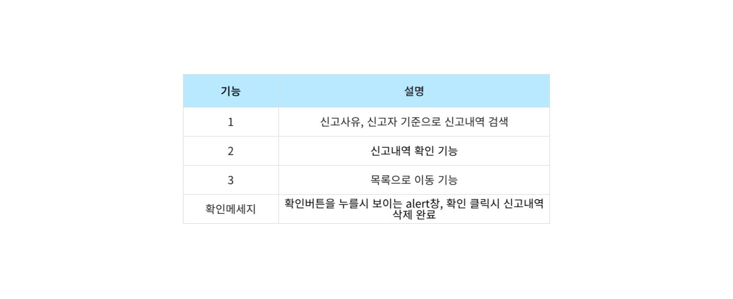

Slide 26


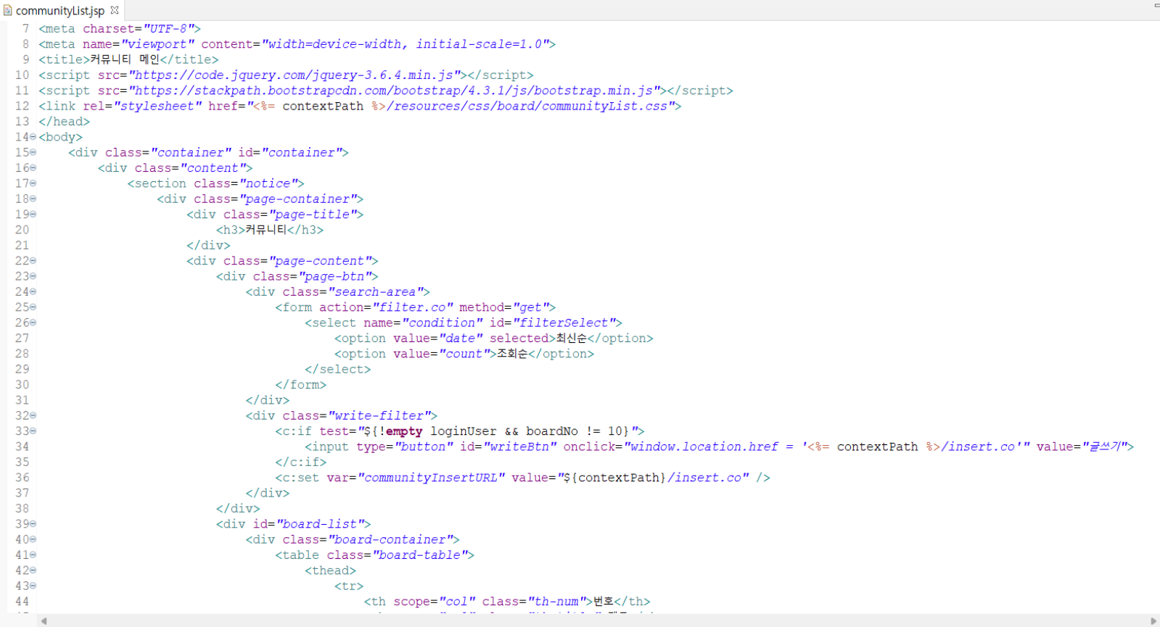


Slide 27

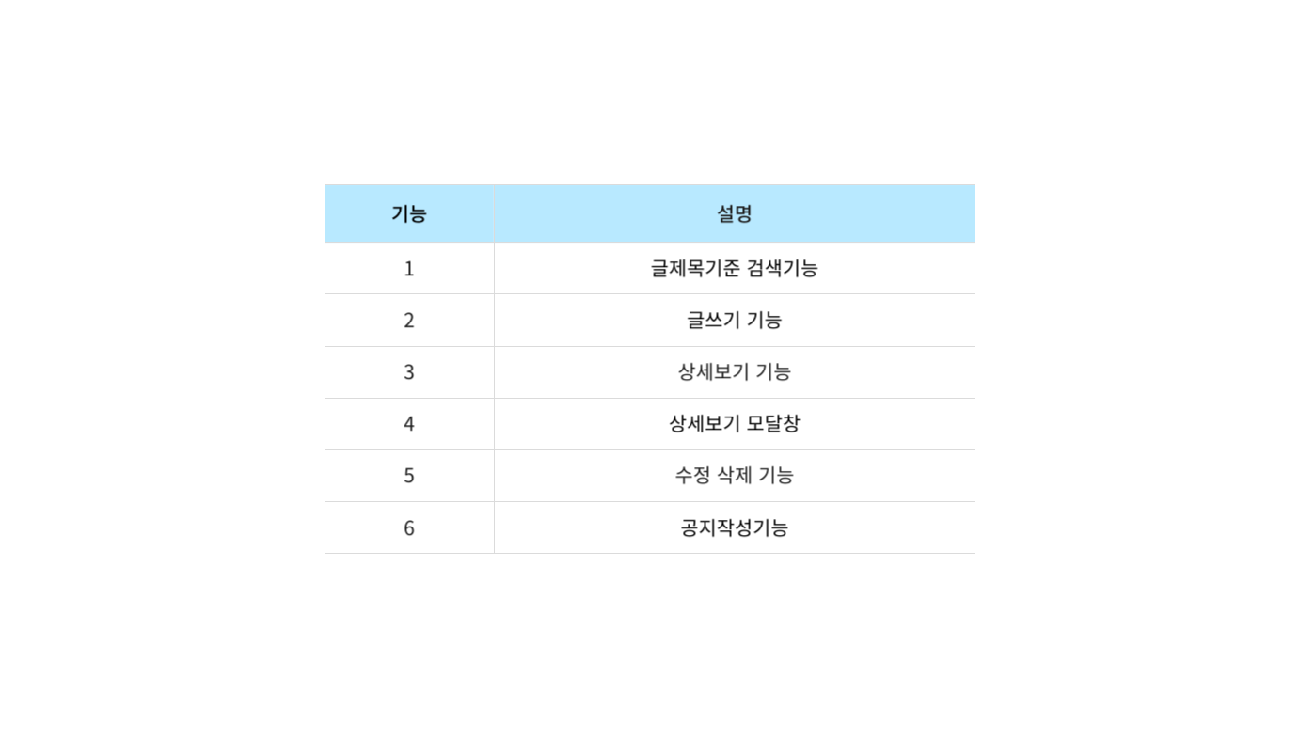
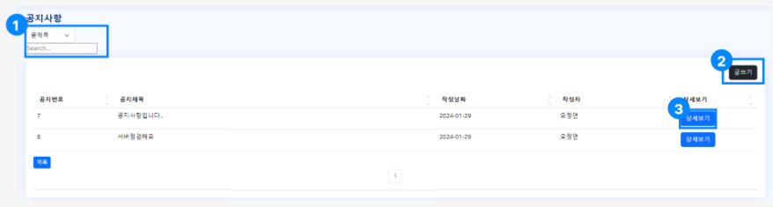
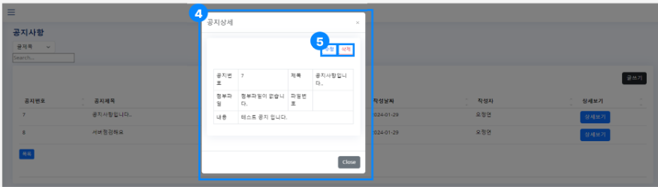
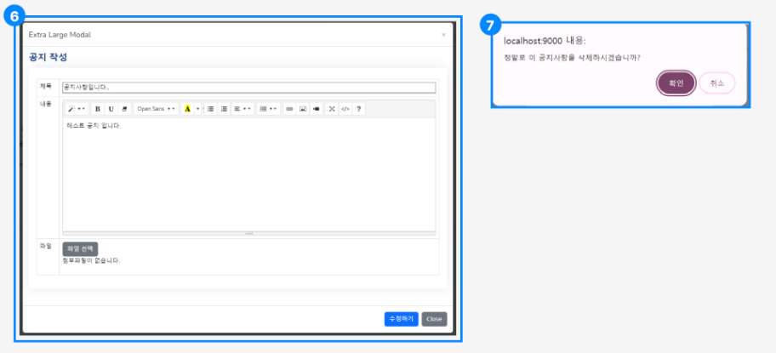


Slide 28
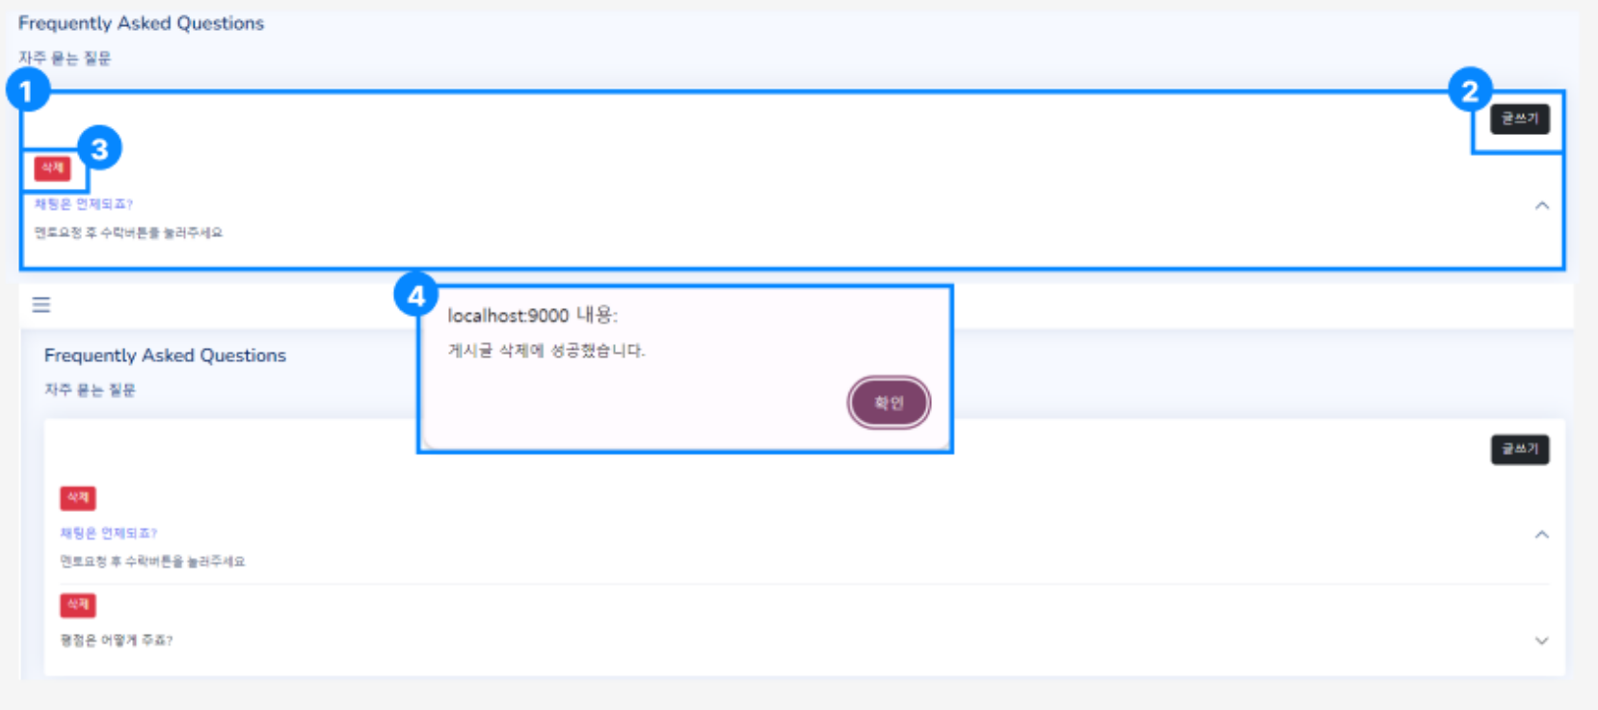
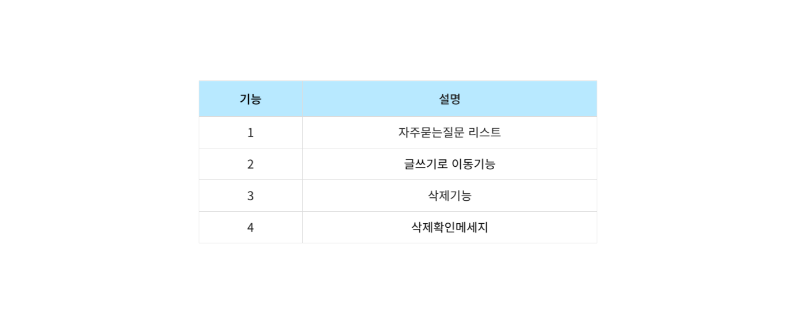

Slide 29




Slide 30




Slide 31




Slide 32
프로젝트 설명
메인페이지
멘티페이지
멘토페이지
관리자페이지
커뮤니티
코드

Slide 33





Slide 34




Slide 35










Slide 36
프로젝트 설명
메인페이지
멘티페이지
멘토페이지
관리자페이지
커뮤니티
코드

Slide 37




Slide 38




Slide 39




Slide 40



Slide 41


Slide 42




Slide 43


Slide 44




Slide 45


Slide 46


Slide 47


Slide 48




Slide 49




Slide 50



Slide 51




Slide 52


Slide 53




Slide 54






Slide 55




Slide 56




Slide 57




Slide 58




Slide 59




Slide 60
그외 코드는 https://github.com/son33/mandlemandle 에서 확인할 수 있습니다

Slide 61


